Slide 1
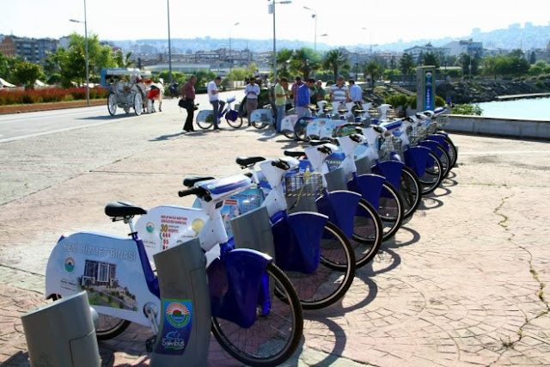
SABİS Samsun bisiklet
Sabis Nedir ?
Neden Sabis ?
Proje Detayları
Nelere Çözüm Sunacak ?
Hedeflerimiz

Slide 2
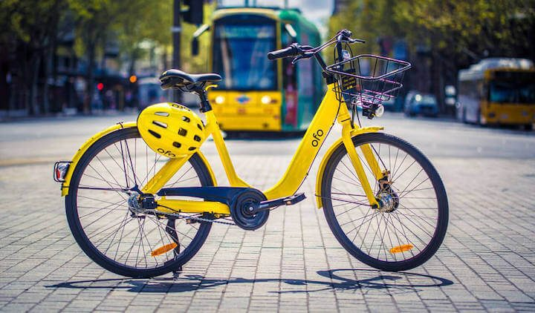
SABİS Bisiklet Projesi Nedir
Samsun sahil şeridinde oluşturulacak Akıllı bisiklet sisteminin; toplam 20 durak , 135 park istasyonu ve 99 bisiklet ile şehir içi turistik ve bireysel ulaşımın hizmetine sunulmasıdır.
İnsanların , sahil şeridinde bulunan duraklardan, kolaylıkla mobil uygulama üzerinden bisiklet kiralayarak, sahil
bisiklet yolunu kullanabileceği bisiklet kiralama sistemidir.

Slide 3
Neden Sabis
Ulaşım sorunları
Trafik sıkışıklıkları.
Toplu taşıma araçlarının yoğun olması.
Toplu taşıma araçları ve arabaların çevreye zarar vermeleri.
Pandemiden dolayı toplu taşımadaki riskler.
Kısa mesafeli yolculuklarda uygun bir araç olması.
İnsanları spora ve sağlıklı yaşama teşvik etmesi.
Samsun’da Bisiklet alanında rekabet edilecek şirketin az olması.
Elektrikli scooter’ların herkes tarafından kullanılamaması ve son dönemde daha fazla kazaya neden olmaları.
Diğer ulaşım araçlarına göre daha uygun fiyatlı oluşu.
Samsun’da bisiklet yolu bulunmasına rağmen yeterli bisiklet hizmetinin bulunmaması.

Slide 4
Nelere Çözüm Sunacak ?
Çevre faktörü
Günümüz dünyasında çevre kirliliği kaygıların merkezindedir. Çevreci bir uygulama olarak bisiklet sistemi zararlı gazların oluşturduğu sera etkisini, gürültü kirliliğini azaltmaya yardımcı bir ulaşım alternatifi sunar. Ulaşım aracı olarak bisiklet yeşil bir kent yaratmaya katkıda bulunmaktadır.
Bölgenin bisiklet yollarının düzenlenmesi ve bölge halkını bisiklet kullanmaya teşvik ederek CO2 salınımını azaltmaya katkıda bulunmak.
Motorlu taşıtlardan çıkan gazlar, atmosfere salınan karbon dioksitin %31’ini, karbon monoksitin %82’sini oluşturur. Bu gazların %60’ı, motorun ilk çalıştırıldığı birkaç dakika içerisinde salınır. Araba yerin bisikletle gidilen her kilometre havadan 145 gram karbondioksit temizler.

Slide 5
Turizm Faktörü:
Turizmi geliştirmek açısından kentlerde bisiklet kullanım git gide artmaktadır. Yabancı ziyaretçiler kent gezilerini daha keyifli hale getirdiği, diğer araçların giremediği kentin özgün tarihi dokusunu yansıtan dar sokaklarda rahat dolaşım imkanı sağladığı için ulaşım aracı olarak bisiklet kullanmayı tercih etmektedirler. Ayrıca doğa gezilerinde ve şehir çevresindeki tarihi alanlara yapılan kısa gezilerde de sıkça bisiklet kullanılmaktadır.
Turistik çekim merkezi ile şehir merkezi arasında alternatif yaya yolları ve alteranatif ulaşım araçları teşvik edilmesi
Şehir merkezi ve sahil yolları arasında rekreasyon alanları oluşturmak
Sahil şeridini daha verimli kullanarak halkın hizmetine sunmak.
Turizm için önemli alanları günün her saati yaşanır kılınması amacıyla 7/24 açık olan bisiklet istasyonlarının faaliyet göstermesi.
Turistleri eğlendirmek ve çevreyi tanıtmak için bisiklet ile ulaşımın gerçekleştirilmesi

Slide 6
Ulaşım faktörü:
Trafik sorunu günümüz kentlerinde en önemli sorunlardan bir diğeridir. Bisiklet sistemi şehir içi ulaşım sistemleri arasında aktarma işlevi görebildiği gibi başlı-başına bir ulaşım aracı olarak da kullanılabilmektedir. Basit bir sistemle çalışan bisiklet diğer toplu taşıma araçlarında var olan saate bağlı kalınmaksızın uygun maliyetli ulaşım çözümü sağlamaktadır. Bisiklet sistemi ana ulaşım arterlerine bağlı kalmadığından ulaşıma harcanan zamanı kısalttığı gibi bisiklet kullanımı kent merkezlerinin önemli sorunlarından biri olan otopark sorununa da çözüm getirmektedir.
İnsanların daha ekonomik ulaşım olanaklarını kullanmaya teşvik etmek.
Bireysel yol aracı olarak bisikletin özendirilmesi.

Slide 7
Sağlık Faktörü:
Kent yaşamının yoğun temposu içinde spor git gide unutulan bir aktivite olmaya yüz tutmaktadır. Bisiklet ulaşım aracı olarak kullanılırken hedef kitlelerin günlük rutinini bozmadan spor yapmasına da olanak sağladığı gibi ayrıca bisiklet parkurlarında spor yapmak amacıyla da kullanılabilmektedir.
Bölge halkına ve bölgeyi ziyarete gelenlere spor alanları oluşturmak.
Dünya sağlık örgütünün tavsiye ettiği esenlik kavramı kapsamında insanın tüm boyutlarda iyi ve denge içinde olma haline her boyutta (fizyolojik , sosyolojik , psikolojik , ekonomik , vs) katkıda bulunabilen bisiklet sporuna teşvik etmek.
Kandaki kolesterol seviyesini düşürür
Pıhtılaşmadan kaynaklanan kalp krizi riskini azaltır.
Yüksek tansiyondan kaynaklanan hastalık riskini azaltır.
Hareketsizlikten kaynaklanan sağlık sorunlarını azaltır veya engeller.

Slide 8
Misyonu
İnsanların bisiklet kullanmaya özendirilmesi; sağlıklı yaşama ve spora davet edilmesi; insanlara kaliteli, uygun fiyatlı, çevre dostu bir bisiklet hizmeti sunmak şirket misyonumuzdur.
Vizyonu
Toplu taşımadaki insan yoğunluğunun azalması , hava kirlenmesini minimuma indirgemek ,
insanların sağlıklı yaşama özendirilmesi , pandemiden dolayı insanlar üzerinde oluşan kötü havanın giderilmesi , insanların mutlu ve keyifli vakit geçirmesi ve bunu hayatlarına yansıtmaları şirketimizin vizyonudur.

Slide 9
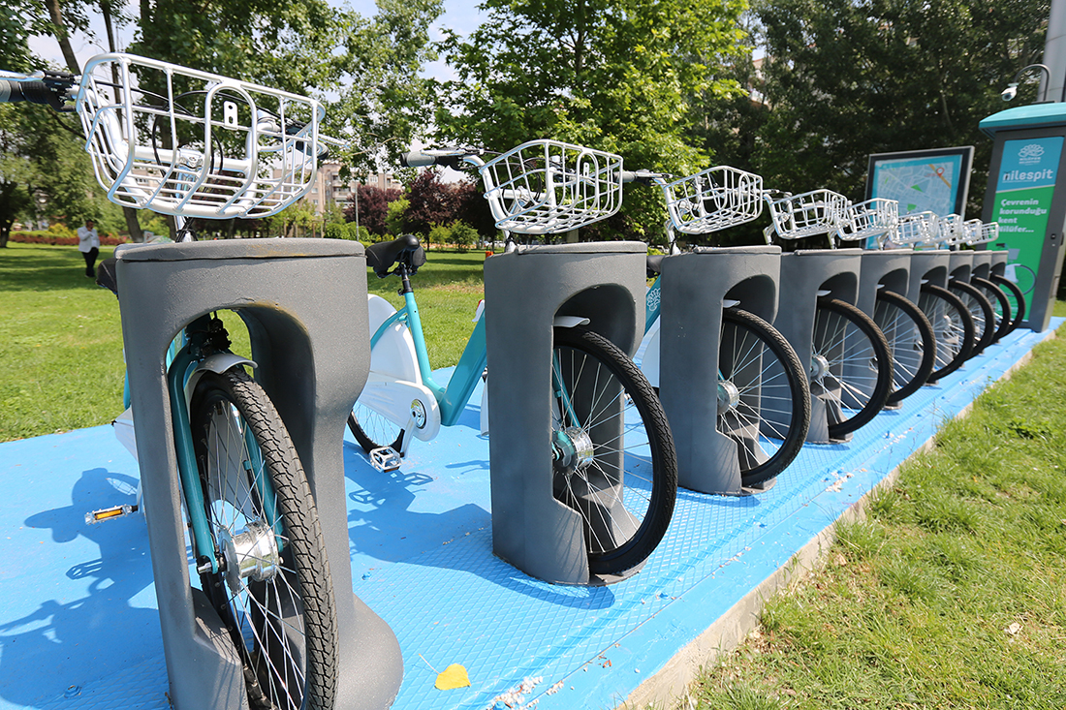
Proje Detayları
İnsanlara bisiklet kiralama hizmeti sunmak. İnsanlara mobil
uygulama üzerinden 7/24 hizmet sunan bisiklet kiralama
hizmetidir.
Mobil uygulamaya kayıt esnasında gerekli bilgiler alınır.
Sonrasında banka/kredi kartı ile uygulamaya para aktarımı
yapılır.
İstenilen duraktan , akıllı istasyon üzerindeki bisiklet karekodu mobil uygulamaya okutularak bisiklet kiralama sistemi başlatılır.
Belirli miktar bakiye olmak şartıyla bisikletin kilidi otomatik olarak açılır. İlk açılış ücreti 3₺ ‘dır
Daha sonrasında kullanılan süreye göre ücret tarifesi uygulanır.
Kullanım bittiğinde istenilen duraktaki istasyona bisiklet bırakılır ve ücret alınımı tamamlanmış olur. Bisiklete gelecek zarardan kullanıcılar sorumludur.
Bisikletlerde ayrıca GPS bulunmaktadır. Kullanıcının bakiyesi bittiği halde kullanım devam ediyorsa , bakiye “–“ değere düşecektir. Bakiye – olduğu sürece tekrar bisiklet kiralaması yapılamaz. Uzun bir süre – bakiye de kalan kullanıcılar yasal olarak suçlu görülür.

Slide 10
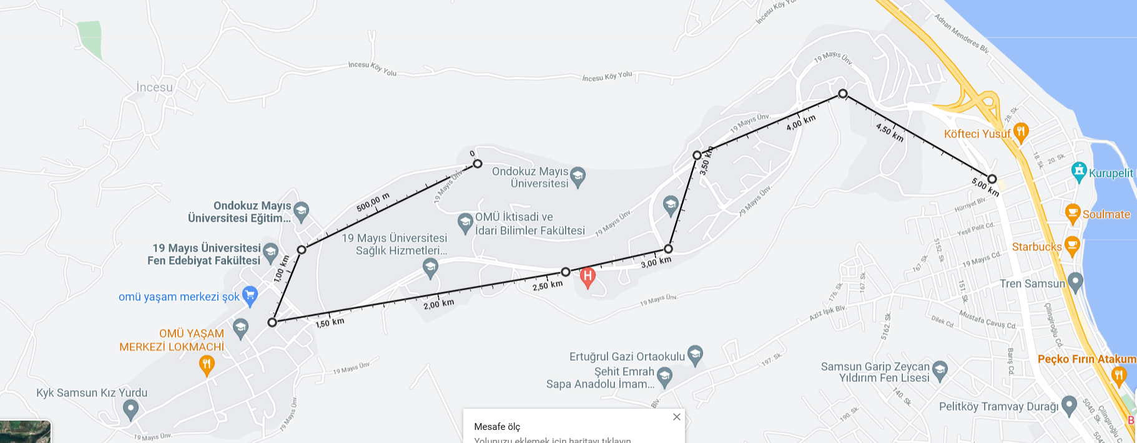
Duraklar :
7 adet kampüs içi -- Karadeniz Erkek öğrenci yurdu , Eğitim Fakültesi , Yaşam
Merkezi , İlahiyat-Diş Hekimliği arası , Tıp Fakültesi – Kız öğrenci
yurdu arası , Öğrenci işleri , Lojmanlar – Üniversite Girişi
1 adet şehir içi -- Rektörlük tramvay durağı

Slide 11
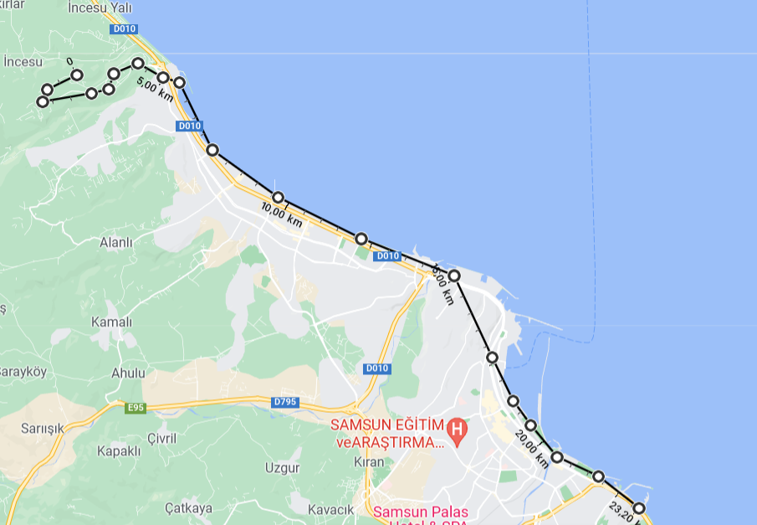
12 adet sahil kenarı -- Kurupelit Sohbet Limanı ,
Yenimahalle Migros arkası ,
Ömürevleri – Çobanlı İskelesi ,
CityMall AVM ,
Yeşilyurt AVM ,
Batı Park ,
Gençlik Parkı ,
Tütüncü İskelesi ,
Sevgi Gölü ,
Piazza AVM ,
Doğu Park – Bandırma Müzesi ,
Lovelet AVM

Slide 12
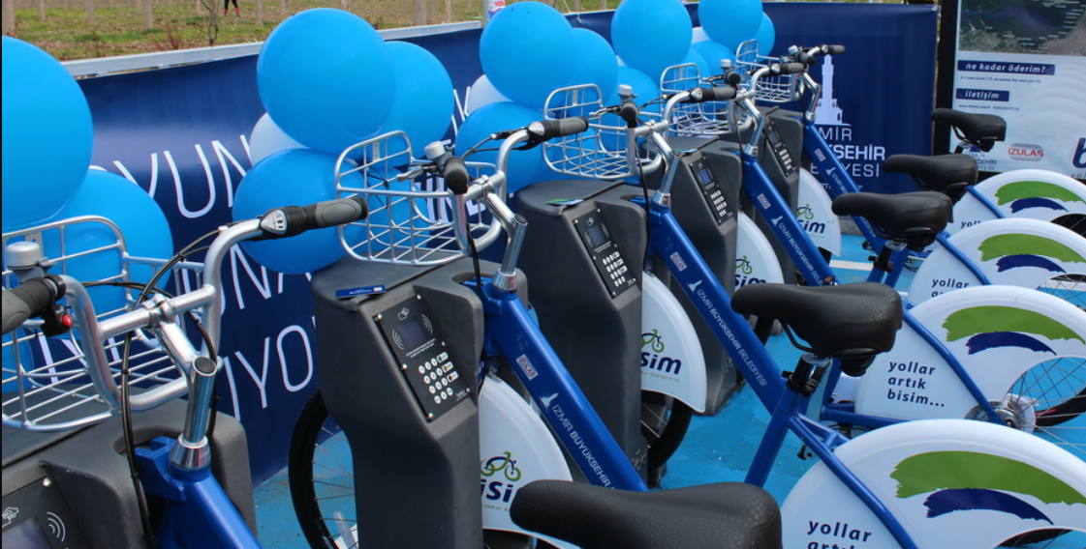
Fiyat Tarifesi
Fiyat belirlerken yerel rakipler ve diğer şehirlerdeki platformlar dikkate alındı. Ayrıca maliyet giderleri ve kullanıcının durumu da göz önüne alındı.
Fiyat tarifesi şöyledir:
Her binişte ilk ücret olarak 3 ₺ alınır.
0. – 30. dakika arası için 3.5₺
30. – 60. dakika arası için 6₺
1. – 2. saat arası için 9₺
2. – 3. saat arası için 12₺
3. – 5. saat arası için 15₺
5. – 7. saat arası için 18₺
7 – 10. saat arası için 21₺
10 – 12. saat arası için 24₺
12 saat sonrası için 27₺

Slide 13
Pazarın Büyüklüğü , Hedeflenen Pazar Payı , Pazar Profili
Samsun’da bisiklet kiralama alanında 22 adet özel işletme vardır. Bu işletmeler mahalle çapında bisiklet kiralama hizmeti sunmaktadır. Fakat Samsun’a yeterli gelmemektedir.
Ayrıca elektrikli scooter alanında hizmet veren bir özel şirket vardır. Fakat bu şirket her kullanıcıya hitap etmemektedir. Bu yüzden bisiklet alanı her yaşa uyabilmesi ve fiyatı bakımından daha uygundur.
Hedeflediğimiz pazar payı küçük bisiklet kiralama firmaları göz önüne alındığında ilk 2 yıllık aşamada % 40 ‘tır.
Pandemiden dolayı hareketsiz kalan insanların yapabileceği sportif aktivite sayısı Samsun’da sınırlıdır. Bu projeyle insanların hem sportif aktivite yapabilmesi , hem ulaşım ihtiyacını gidermesi sağlanabilir. Samsun’da bisiklet kiralama alanında faaliyet gösteren firmalar sadece küçük bölgesel ihtiyaçları karşılayabilmekte
Rakip Analizi
Samsun’da bulunan küçük işletmeler bölgeye yeterli gelmemektedir. 7/24 kullanılamamaktadır. Bisiklet kiraladığında tekrar aynı yere getirmen gerekmektedir. Bu da ulaşım amaçlı değil de eğlence ve spor amaçlı kullanım içindir. Ayrıca fiyat olarak bu işletmeler daha pahalıdır.
Ayrıca elektrikli scooter alanında faaliyet gösteren firma vardır. Fakat bu firma da fiyat pahalılığı, kaza riskinin yüksek olması , son zamanlarda artan kazalar ve her yaşa ve kullanıcıya hitap etmemesi eksik yönleridir.

Slide 14
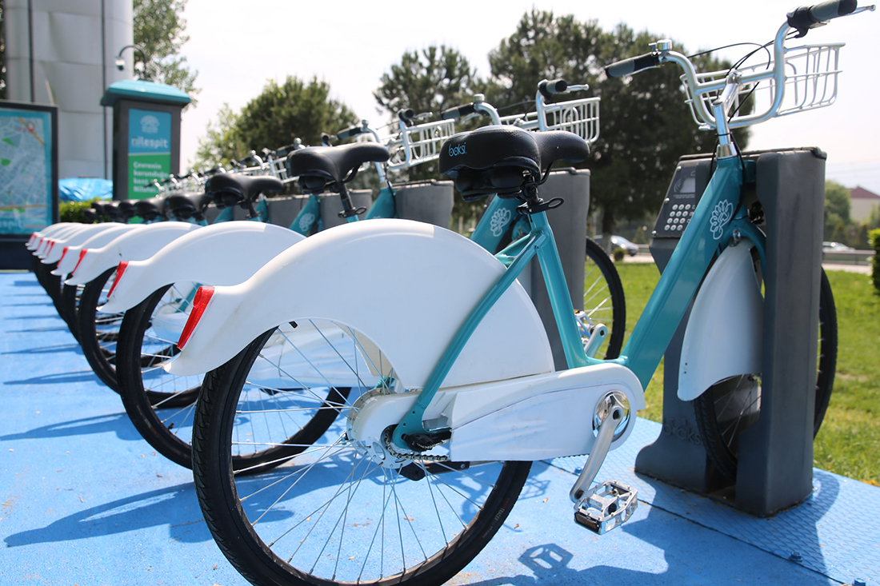
Ürün/Hizmet Tanıtım Planı
1. Reklam Faaliyetlerinin gerçekleştirilmesi: İşletmenin satış hedeflerini gerçekleştirmek amacıyla yerel basın ve radyo aracılığıyla tanıtımlar yapılacaktır. Şehir panoları kullanılacaktır.
2. Mobil uygulamanın faaliyete geçirilmesi: İşletmenin faaliyetlerinin ayrıntılarla anlatıldığı, kullanımının nasıl olduğu , duyuruların yapıldığı ve isteklerin alındığı mobil uygulama yapılacaktır.
3. Saha Tanıtım Faaliyetlerinin gerçekleştirilmesi: İşletme, hedef kitlelere yönelik saha tanıtım çalışmaları ve kurumlarla bire bir görüşmeler yapacaktır
4. Etkinlik faaliyetleri yapılacaktır: Yılın belirli zamanlarında yapılacak yarışmalar ve etkinlikler ile kullanıcılara tanıtım yapılacaktır.

Slide 15
Pazarlama/Satış Hedefleri , Üretim/Satış Hedefleri
Platforma ilk katılışta her kullanıcıya ilk bir saat ücretsiz olarak verilecektir.
Duraklarda bütün istasyonlara bisiklet koymayıp , boş yer bırakmamız , insanlara bilinçaltında sistemin çok kullanıldığı fikrini vermek ve kullanmaya teşvik etmektir.
Kullanıcı aldığı bisikleti tekrar aynı durağa getirmesi durumunda indirim alacaktır. Ayrıca aylık veya yıllık bazda platformu en çok kullanan kullanıcılara ücretsiz biniş hakları verilecektir.
Samsun yıllık yağış verilerine göre tahmini kullanılan bisiklet oranı :
Ocak toplam : 1092
Şubat toplam : 1365
Mart toplam : 1770
Nisan toplam : 2665
Mayıs toplam : 3424
Haziran toplam : 3655
Temmuz toplam : 4130
Ağustos toplam : 4340
Eylül toplam : 3770
Ekim toplam : 2432
Kasım toplam : 2150
Aralık toplam : 1572
Toplam 32.365 kullanıcının bu sistemi kullanacağını tahmin ediyoruz.
Her bir kullanıcı ortalama 10 lira getireceğini varsayarak, toplamda yıllık 323.650 lira tahmini gelirimiz olacaktır.

Slide 16
Masraflar | Adet | Birim Fiyatı | Toplam
Bisiklet masrafı | 120 | 1000 – 1500 | 120.000 – 180.000
Akıllı Durak | 20 | 3800 – 5000 | 76.000 – 100.000
GPS | 120 | 144 – 200 ( 12 $ ) | 17.280 – 24.000
Taşıma ve nakliyat | 1 | 5000 – 15000 | 5000 – 15.000
Yazılımcı | 1 | 8000 – 10000 | 8000 – 10.000
Belediye izinleri ve yer giderleri | 1 | 10000 – 20000 | 10000 – 20000
Toplam |  |  | 246.280 – 349.000
Giderler | Adet | Birim | Toplam
Bakım Masrafları | Ayda 1 | 1000 | 1.000
Elektrik giderleri | Ayda 1 | 500 | 500
Teknisyen Ücretleri | 1 | 5000 | 5.000
Toplam aylık |  |  | 6.500
Toplam giderler aylık ortalama 6500 liradır.
Gelirlimizden düşersek (yıllık) :
323.650 – 12 * 6.500 = 245.650
Yıllık 245.650 lira karımız olmaktadır.
Kara Geçiş Noktası
Başlangıç maliyetlerini hesapladığımızda 246.280 – 349.000 arası bir sayı olduğu görülmekte.
Yıllık kar sabit kaldığı durumda bile en az 12 ay , en çok ise 18 ay gibi bir sürede kâra geçileceği görülmektedir.

Slide 17
Hedeflerimiz
İnsanları bisiklet kullanımına ve sağlıklı yaşama özendirmek.
Kullanıcı sayısını arttırarak gelir elde etmek.
Bisiklet sayısını ve istasyonlarını arttırmak.
Ödeme yöntemi alternatifleri eklemek.
Mobil uygulama üzerinden bisiklet severlere ulaşmak.
Etkinlikler düzenleyerek bölgeye ,insanlara ve bisiklet sporunun gelişimine katkı sağlamak.
Farklı şehirlerde sistemin kullanımına başlamak.
İleriki aşamalarda bisiklet duraklarına otomat eklemek.
Büyük bisikletler yerleştirerek ailelerin çocuklarıyla beraber sahilde bisiklete binmeye teşviki arttırmak ve bu sayede keyifli vakit geçirmelerini sağlamak.
Bölgesel bisiklet yarışları düzenleyerek hem insanları bu platforma çekmek hem de şirket ismini duyurmak.

Slide 18
Kısa Vadeli Hedefleri
İnsanlara sistemi tanıtmak ve sistemi kullanmasını sağlamak. Bisiklet kullanımının hedef seviyeye ulaşması. İnsanlarda olumlu veya olumsuz geri dönüşler alabilmek.
Orta ve Uzun Vadeli Hedefleri
İnsanları bisiklet kullanımına ve sağlıklı yaşama özendirmek. Bilinç oluşturmak. Kullanıcı sayısını arttırarak gelir elde etmek. Bisiklet sayısını ve istasyonlarını arttırmak. Mobil uygulama üzerinden bisiklet severlere ulaşmak. Etkinlikler düzenleyerek bölgeye ,insanlara ve bisiklet sporunun gelişimine katkı sağlamak. Farklı şehirlerde sistemin kullanımına başlamak.
İleriki aşamalarda bisiklet duraklarına otomat eklemek. Büyük bisikletler yerleştirerek ailelerin çocuklarıyla beraber sahilde bisiklete binmeye teşviki arttırmak ve bu sayede keyifli vakit geçirmelerini sağlamak. Bölgesel bisiklet yarışları düzenleyerek hem insanları bu platforma çekmek hem de şirket ismini duyurmak.

Slide 20
